Slide 1
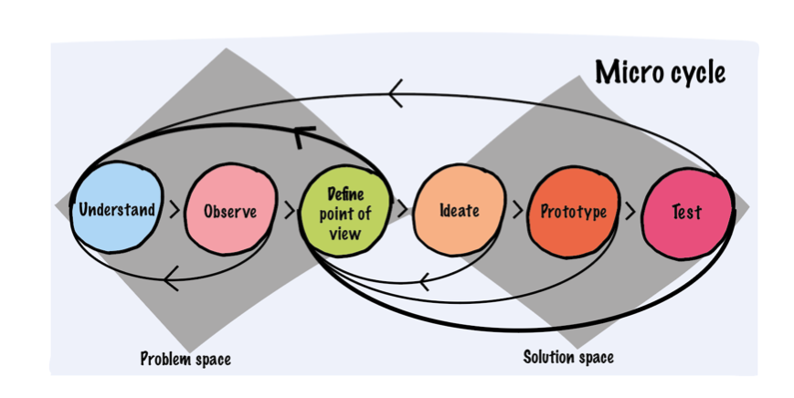
Poster Titel
Student: Vorname, Nachname
1. Ausgangslage
3. Resultate und Diskussion
Verwenden Sie Arial 12 für die Kästen und Arial 16 für die Titel.
Sie können die Boxengrösse je nach Inhalt vertikal anpassen.
Beschreiben Sie den Hintergrund des Projektes und die Forschungsfrage, in sachlicher, neutraler Weise, idealerweise mit einigen Informationen über Größe, Quantität und Qualität.
Beschreiben Sie das vorliegende Problem und die angestrebte Lösung in knapper Form.
Im Idealfall wird die Relevanz der Studie hervorgehoben.
Zeigen Sie im Teil „Resultate“ Grafiken, Diagramme, Bilder oder Tabellen, um die Ergebnisse Ihrer Studie in einer strukturierten, logisch fließenden Weise zu beschreiben, wie es für Ihr Projekt zutreffend ist.
Reflektieren Sie in der Diskussion Ihre Überlegungen zur Methodik und zu den Ergebnissen und betonen Sie dabei deren Qualität und Relevanz.
2. Material und Methoden
Allgemeine Informationen
Gestalten Sie Ihr wissenschaftliches Poster so, dass es für jeden leicht zu verstehen ist, auch wenn er kein Experte auf Ihrem Gebiet ist. Gliedern Sie es logisch, verwenden Sie Überschriften und Farben, und holen Sie sich das Feedback eines Kollegen ein. Beginnen Sie mit einem klaren Ziel, gehen Sie dann auf Experimente oder Forschungsmethoden ein und heben Sie die Ergebnisse im Hauptteil hervor. Peppen Sie es mit grossen Abbildungen und Tabellen auf.
Bei einem wissenschaftlichen Poster ist der Abschnitt "Methoden und Materialien" so etwas wie der Blick hinter die Kulissen. Hier erfährt man alles über die für das Projekt verwendeten Werkzeuge und Zutaten. Hier verraten Sie das Geheimrezept für Ihren wissenschaftlichen Erfolg!
Methoden
Auflistung der verwendeten wissenschaftlichen Methoden und Instrumente, idealerweise in Form eines Flussdiagramms, z. B. Literaturrecherche, Interviews, Umfrage, Analyse irgendeiner Art, Vergleich, Bewertung usw.
Material, Daten, Tools
Auflistung und kurze Beschreibung der im Projekt / in der Studie verwendeten spezifischen (Praxispartner-) Daten, Materialien, Proben, Werkzeuge
Figure: Example chart
4. Schlussfolgerung und Empfehlung
Die Schlussfolgerung sollte die wichtigsten Ergebnisse zusammenfassen, auf die Forschungsziele eingehen, Implikationen und Bedeutung erörtern, Beschränkungen anerkennen, künftige Forschungsrichtungen vorschlagen und visuelle Elemente zur Verdeutlichung verwenden, und das alles in einer prägnanten Weise.
Figure: Examples
Literatur
Fügen Sie die 1-3 wichtigsten Referenzen im APA-Stil ein, z. B. wie:
Smith, J. R., & Johnson, M. K. (2020). The impact of climate change on biodiversity. *Environmental Science and Technology, 25*(4), 123-145. doi:10.1234/example
Industriepartner
Betreuer: Vorname, Nachname
Semester: Herbst / Frühling, Jahr
Notes:
If it is ok for confindentiallity

